Slide 1
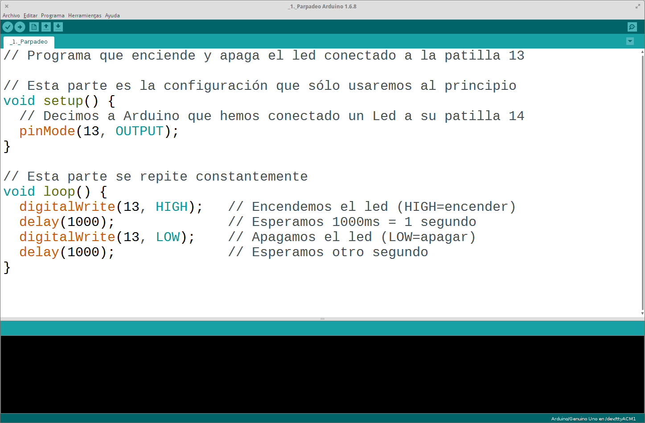
2. Enviar el programa al Arduino
1. Validar el programa (compilar)

